Slide 1
Citer ses sources au cégep gérald-godin Les styles bibliographiques
Un « style bibliographiques » indique quelles informations bibliographiques fournir et comment les écrire (titre, auteur, date, publication, etc.)
Il existe plusieurs méthodes dans l’univers. Voici celles qui vous risquez de croiser lors de votre parcours à GG:
APA (Auteur-Date)
Notes de bas de page (DIONNE)
Vancouver
Entre parenthèses
Méthodologie propre à Philosophie

Slide 2
Quelle méthode choisir?
Demandez à vos enseignantEs!
Selon le programme, la discipline et le cours dans lequel vous êtes inscrit, la méthode privilégiée peut être différente. Il est important de respecter les consignes propres à chaque cours.
Tableau - Les styles bibliographiques à GG

Slide 3
Où doit-on citer ses sources?
*** Les 2 endroits sont nécessaires pour éviter le plagiat.***
1. Directement dans votre texte
Là où il y a un emprunt :
Citation directe, courte
Citation directe, longue
Paraphrase
2. Dans la bibliographie
À la fin de votre travail
* Médiagraphie

Slide 4
Comment faire – à retenir
Citation (Copier-Coller)
Encadrer le texte copié-collé de guillemets
Mentionner la source d’information
Rédiger la référence complète en bibliographique
Paraphrase (Reformulation)
Modifier la structure de la phrase et les termes
Mentionner la source d’information
Rédiger la référence complète en bibliographique

Slide 5
Le Style APA (auteur – Date)
(Nom de famille de l’auteur, année, page)
Exemple : (Riopelle, 2008, p.105)
Indiquer au moment de l’emprunt les informations suivantes, entre parenthèses : le nom de famille de l'auteur – sans le prénom –, l'année de publication et la page utilisée.
Une Bibliographie en fin de travail présente la liste complète des références utilisées.
OUTIL : Diapason – outil bibliographique APA Le lien est sur le site de la bibliothèque du Cégep

Slide 6
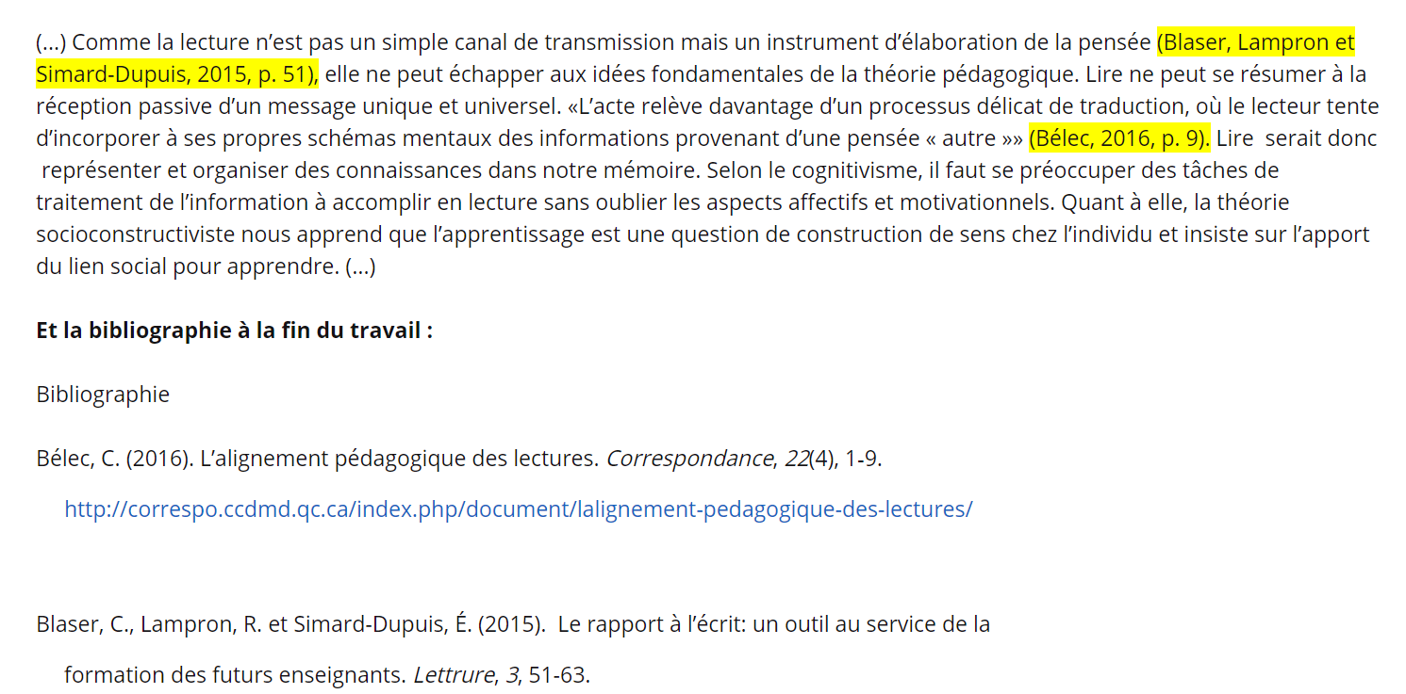
Exemple d'un extrait de travail avec deux citations et les éléments dans la bibliographie.

Slide 7
Citation directe, courte
Explications
Exemples
La citation est intégrée au texte, entre guillemets « »
La source en mentionnée. Entre parenthèses, séparé par une virgule : le nom de famille de l’auteur, l’année de publication et la page.
Si le nom de l’auteur est dans le texte, ajouter l’année et la page entre parenthèses, séparé par une virgule après le nom de l’auteur
La bibliographique complète en fin de travail est indispensable pour compléter les références bibliographiques.
« Toute la vie des sociétés dans lesquelles règnent les conditions modernes de production s’annonce comme une immense accumulation de spectacles » (Debord, 1992, p. 15).
Debord (1992, p. 15) affirme que « Toute la vie des sociétés dans lesquelles règnent les conditions modernes de production s’annonce comme une immense accumulation de spectacles ».

Slide 8
Citation directe, longue
Explications
Exemples
Citation de plus de 40 mots
La citation est insérée en retrait du texte, dans un paragraphe à interligne simple.
Il n’y a pas de guillemets
Se termine par la référence à la source (Nom de famille de l’auteur, année, p. no de page)
La bibliographique complète en fin de travail est indispensable pour compléter les références bibliographiques.
L’impact de ces réformes politiques est visible dans de multiples sphères de la société :
Les formidables mutations que la Chine a connues avec les réformes et l'ouverture à l'étranger depuis la fin des années 1970 se sont accélérées ces quinze dernières années et ont profondément bouleversé la société, les structures économiques et le territoire chinois. (Sanjuan, 2007, paragr. 12)

Slide 9
Paraphrase
Explications
Exemples
Lorsqu'on reprend une idée précise d’un texte, mais en l'expliquant dans ses propres mots, il s'agit d'une paraphrase.
Dans ce cas, il n’y a pas de guillemets.
Il est essentiel d'indiquer la source de l'information.
(Nom de famille de l’auteur, année)
Le numéro de page n’est pas nécessaire si vous reprenez l’idée générale de l’auteur.
Si l’idée provient d’une page en particulier, indiquez-le.
La bibliographique complète en fin de travail est indispensable pour compléter les références bibliographiques.
Le concept de spectacle ne devrait pas être réduit aux images qui le constituent : il devrait plutôt être considéré d’un point de vue social. Dans une telle perspective, le spectacle se définirait donc davantage par le rapport social qu’il crée entre des personnes (Debord, 1992, p.16-17).
Selon l'approche psychanalytique, ce serait dans un mode issu de la privation que se mobilise la pensée (Philippin, 2012, p. 43).

Slide 10
bibliographie
Explications
Exemples
Liste de TOUS les ouvrages cités dans votre texte ainsi que ceux qui vous ont aidé dans votre réflexion.
Les titres sont présentés en ordre alphabétique d'auteur. Lorsqu'il n'y a pas d'auteur, la référence est classée au titre (ignorer le, la, les, l'). Insérer un double interligne entre chaque référence.
Chaque référence doit avoir un retrait de 0.5 cm au début de la deuxième ligne et des lignes subséquentes.
Médiagraphie/Bibliographie
Agence de la santé publique du Canada. (2007). Les jeunes de la rue au Canada : constatations 1999-2003 (Publication no HP5-23/2007). http://dsp-psd.tpsgc.gc.ca/collection_2008/phac-aspc/HP5-23-2007F.pdf
Blanc, L. (2008). Les technologies de l’information et l’enseignement. Édition de l’éducation.
Gagnon, L., Peretz, I. et Fulop, T. (2009). Musical structural determinants of emotional judgments in dementia of the Alzheimer type. Neuropsychology, 23(1), 90-97. https://doi.org/10.1037/a0013790

Slide 11
exemples
Paraphrase d’un site Web
Citation d’un chapitre de livre
Comment faire la mise en page d’une citation longue et d’une bibliographie.

Slide 12
Bibliographie
La bibliographie complète est présentée en début de formation sur Moodle.
Bibliothèques de l’UQAM. (s.d.). Infosphère : Éviter le plagiat. http://www.infosphere.uqam.ca/rediger-un-travail/eviter-plagiat
Comité Plagiat et intégrité intellectuelle. (2020). Guide sur le plagiat et l’intégrité intellectuelle. https://www.reptic.qc.ca/guide-sur-le-plagiat-et-lintegrite-intellectuelle/
Diapason, (s.d.). Citer ses sources et éviter le plagiat. https://mondiapason.ca/ressource/citer-ses-sources-et-eviter-le-plagiat/
Diapason. (s.d.). Outil bibliographique style APA. https://mondiapason.ca/fichiers/OutilBibliographique/index_APA.php#

